Slide 1

Innowacja społeczna
ZMAGANIA Z ELEKTRONIKĄ
program terapeutyczny wspomagający rozwój funkcji percepcyjno - motorycznych
realizowana z grantu pozyskanego w ramach projektu „INNOES - program grantowy na rzecz innowacji społecznych w obszarze dostępności”
Opracowali:
Alina Meisner
Bogusław Żmuda
Łajski 2022r.

Slide 2
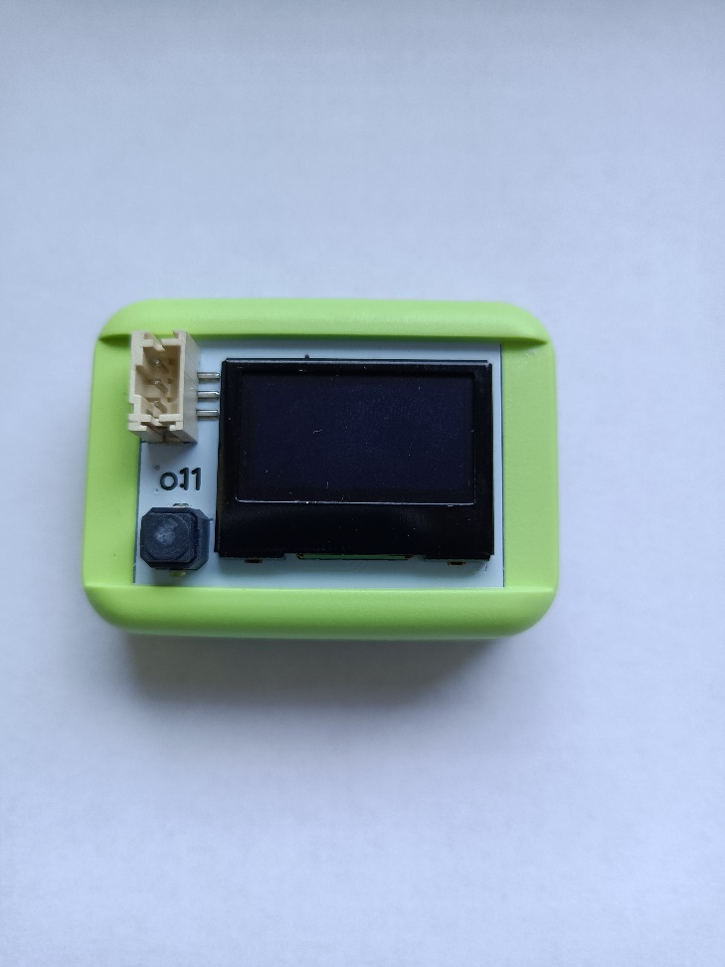
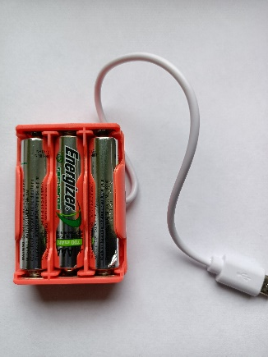
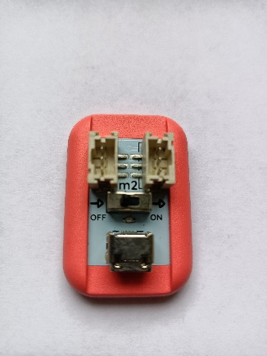
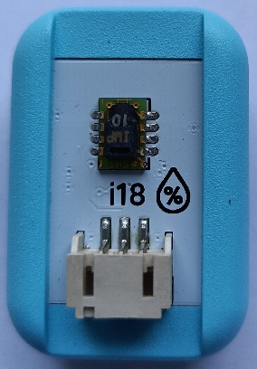
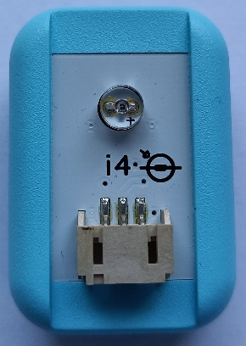
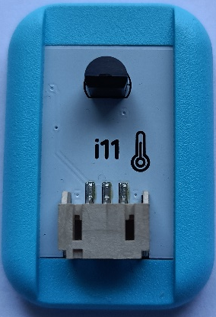
Zadanie nr 16.
Badanie parametrów środowiskowych
Wykorzystane elementy
Koszyk
z bateriami
Płyta główna zasilania „m2”
Wyświetlacz LCD „o11”
Czujnik światła
„i4”
Czujnik wilgotności
„i18”
Czujnik temperatury
„i11”

Slide 3
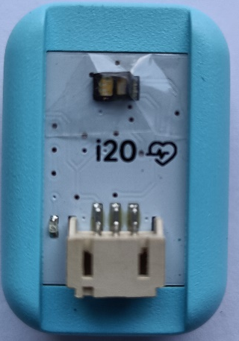
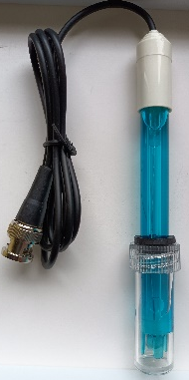
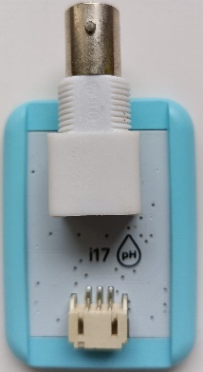
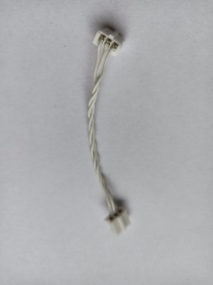
Wykorzystane elementy c.d.
Czujnik tętna
Czujnik pH
„i17”
Przewody do łączenia płytek

Slide 4


1. Przygotuj płytę główną zasilania „m2”
m2
2. Przygotuj koszyk na baterię

Slide 5
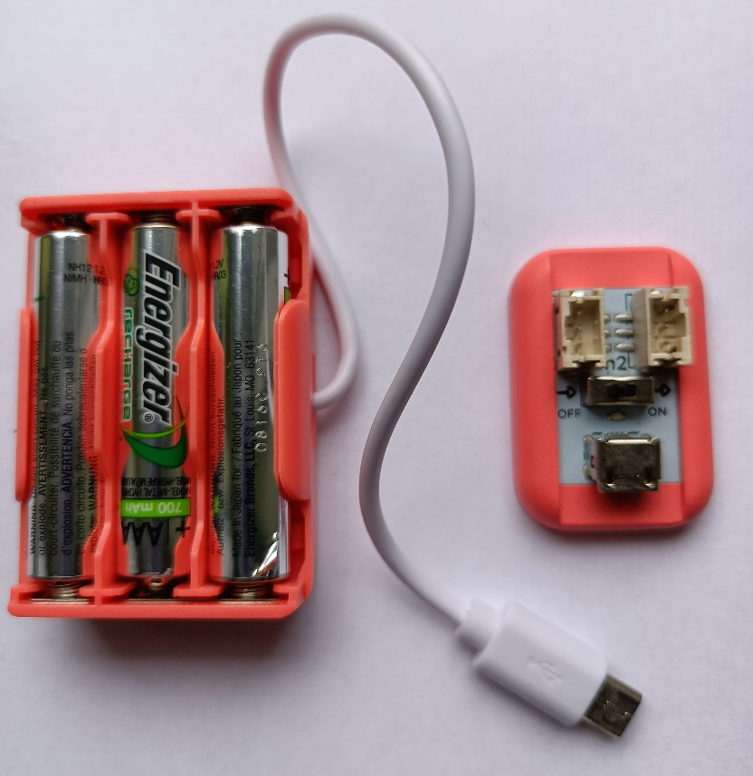
3. Umieść płytę główną „m2” i koszyk z bateriami obok
siebie

Slide 6
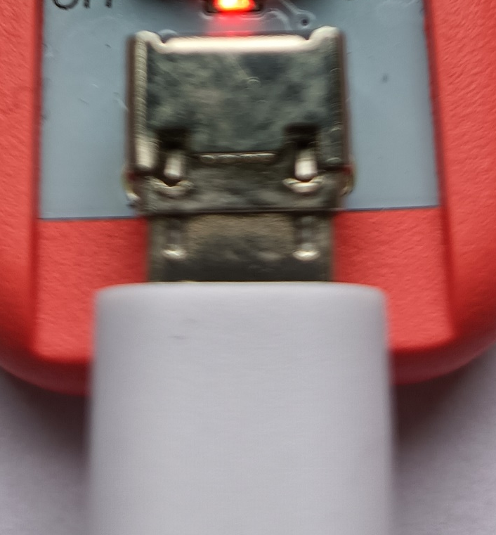



4. Wsuń wtyczkę od koszyka baterii do gniazda w
płycie głównej „m2”
5. Przesuń suwak włącznika na ON. Zaświeci się
czerwona dioda LED
6. Przesuń suwak włącznika na OFF

Slide 7
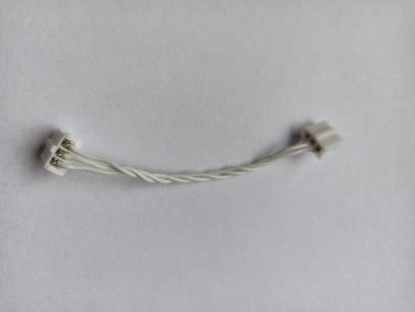
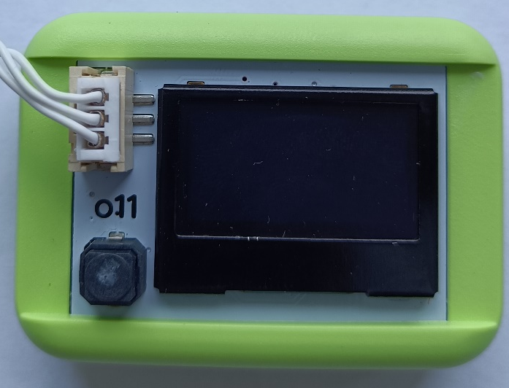
7. Przygotuj przewód zakończony wtyczkami
8. Przygotuj płytkę „o11” (wyświetlacz LCD)
9. Połącz płytkę „o11” z przewodem

Slide 8
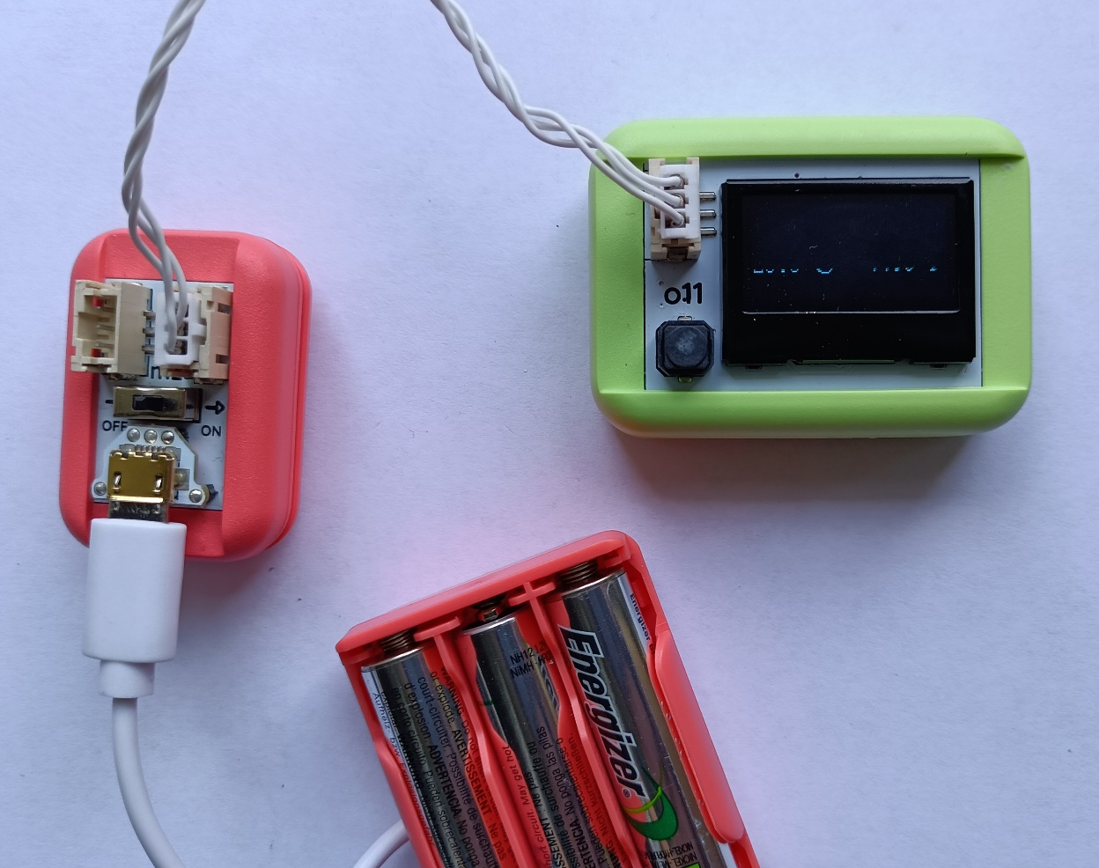

10. Połącz płytkę „o11” z płyta główną

Slide 9


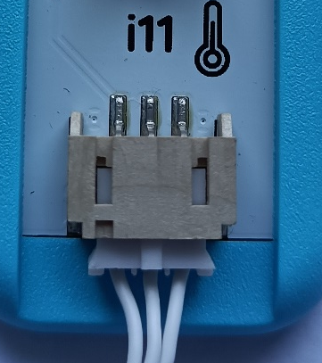

11. Przygotuj przewód zakończony wtyczkami
12. Przygotuj płytkę „i11” (czujnik temperatury)
13. Połącz płytkę „i11” z przewodem

Slide 10

14. Przygotuj budowany układ
15. Przygotuj płytkę „i11” z przewodem

Slide 11
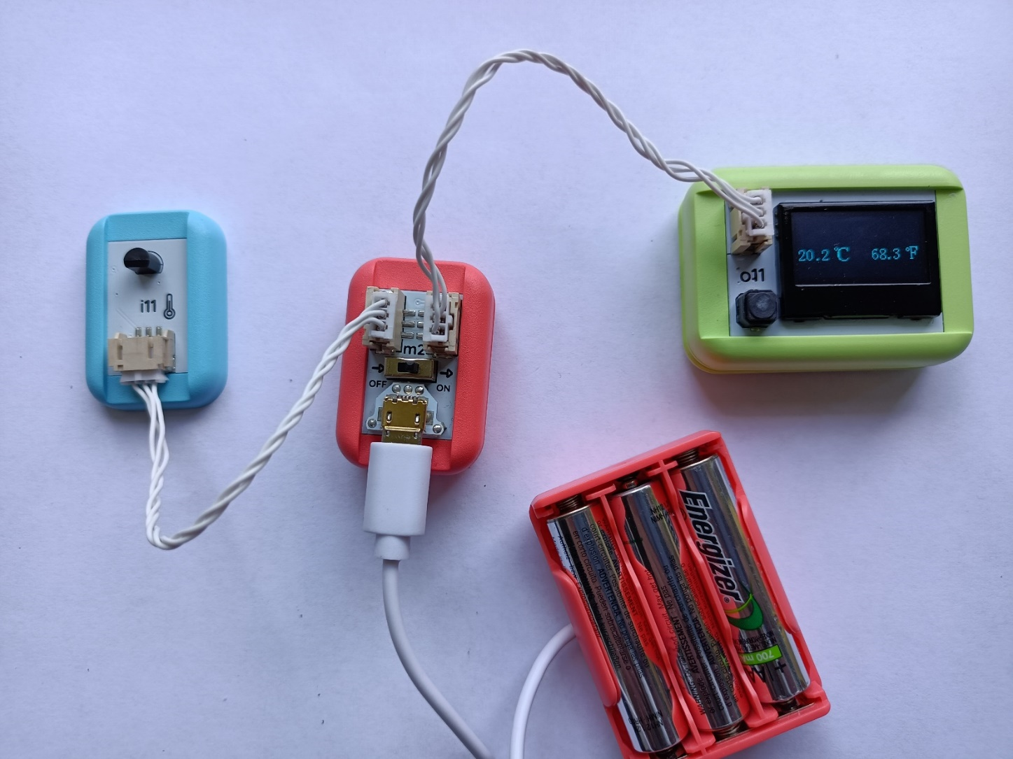

16. Połącz płytki ze sobą przewodem

Slide 12

17. Przesuń suwak włącznika na ON. Zaświeci się
wyświetlacz LED

Slide 13
18. Naciśnij czarny przycisk na płytce „o11”
Naciskając czarny przycisk ustaw na wyświetlaczu nazwę podłączonej płytki testującej
W tym miejscu pojawi się nazwa : „i11”
Tu jest wyświetlony
wynik pomiaru

Slide 14
19. Wyłącz zasilanie układu. Suwak w pozycji OFF

Slide 15
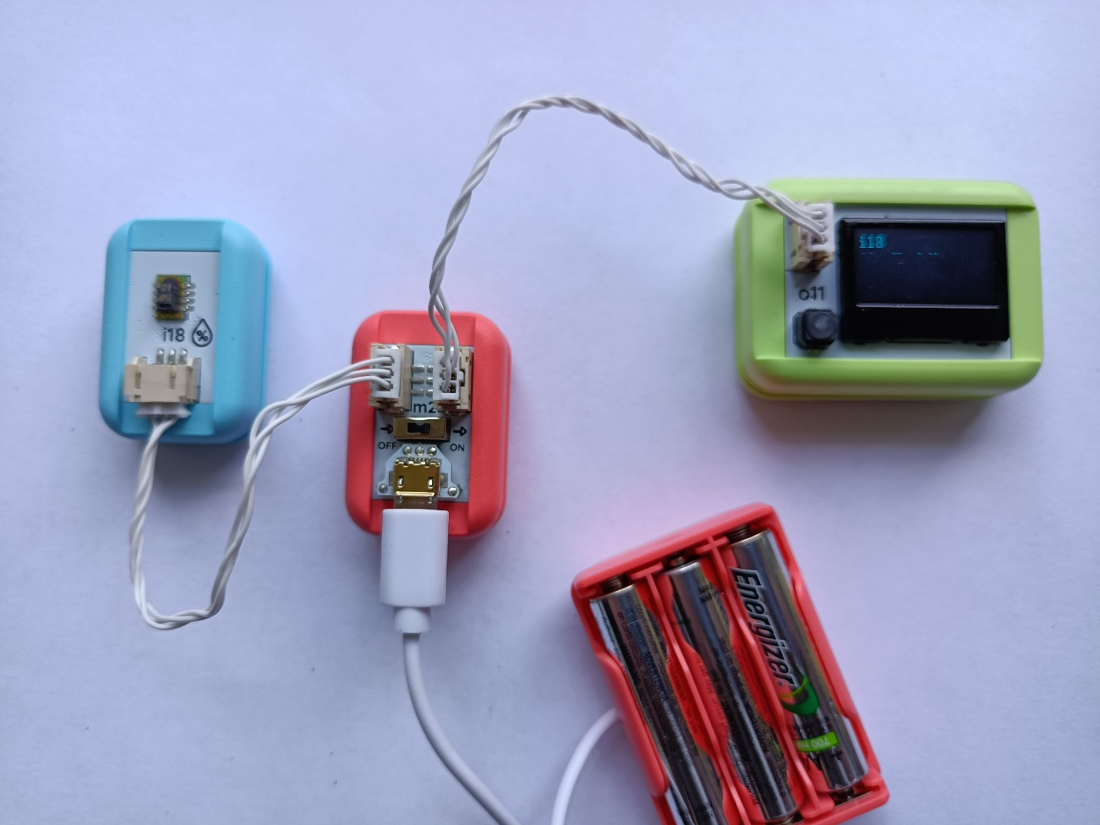


20. Zamień płytkę „i11 na „i18”
Odłącz płytkę „i11”
Podłącz płytkę „i18”
Czujnik wilgotności

Slide 16
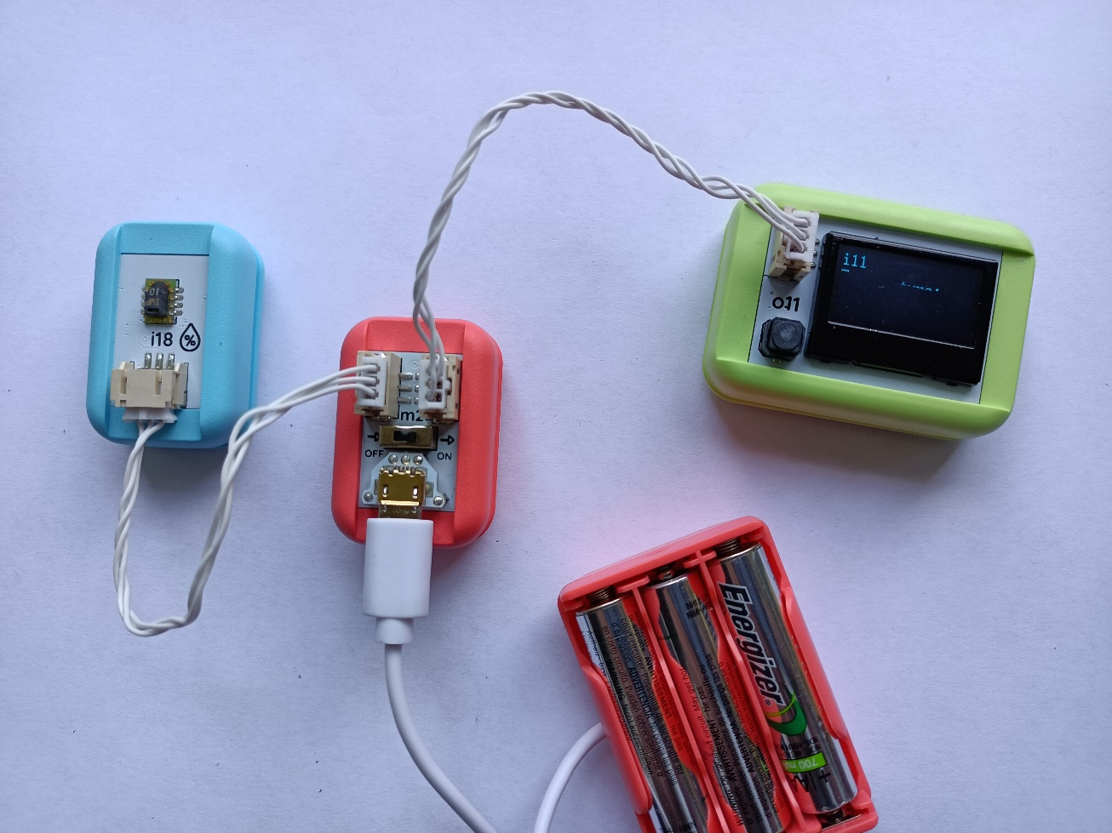
21. Przesuń suwak włącznika na ON. Zaświeci się
wyświetlacz LED

Slide 17

22. Naciśnij czarny przycisk na płytce „o11”
Naciskając czarny przycisk ustaw na wyświetlaczu nazwę podłączonej płytki testującej
W tym miejscu pojawi się nazwa : „i18”
Tu jest wyświetlony
wynik pomiaru

Slide 18
23. Wyłącz zasilanie układu. Suwak w pozycji OFF

Slide 19
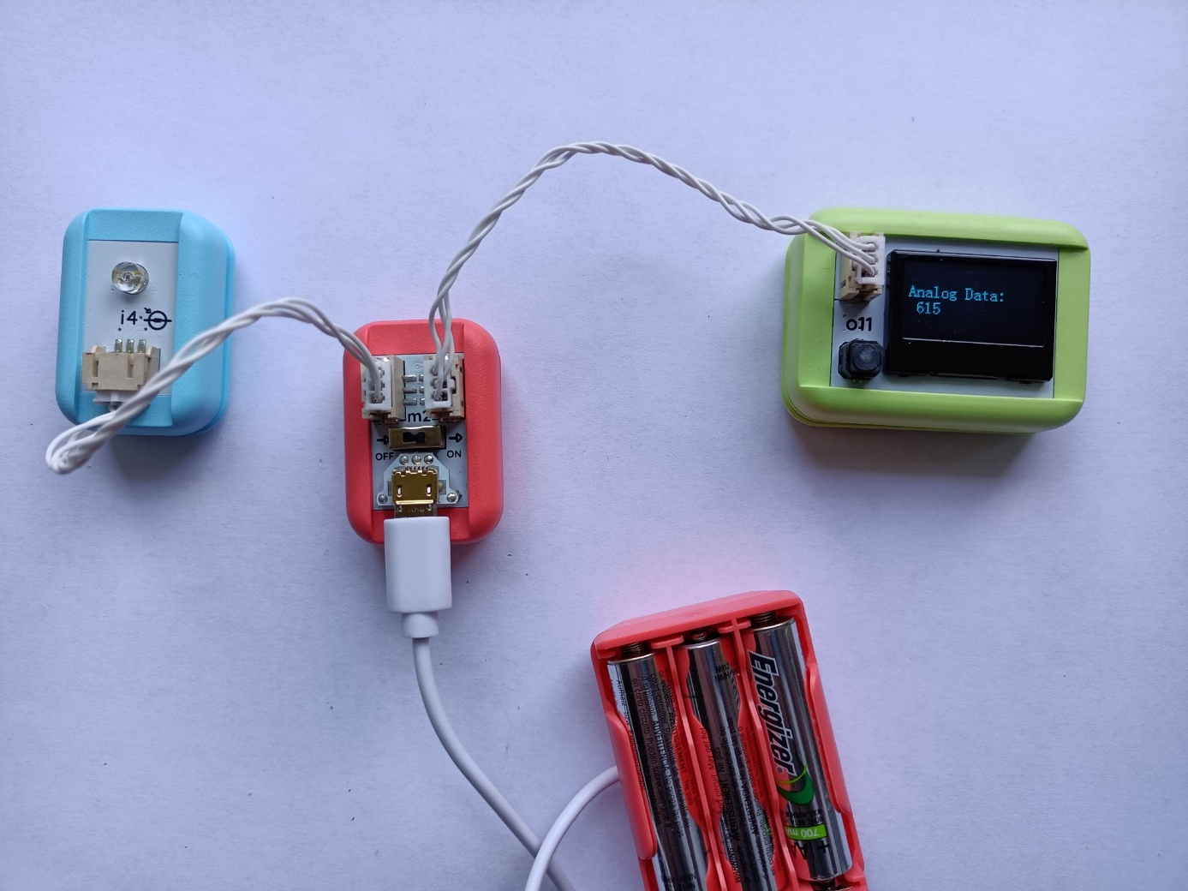

24. Zamień płytkę „i18 na „i4”
Odłącz płytkę „i18”
Podłącz płytkę „i4”
Czujnik światła

Slide 20
25. Przesuń suwak włącznika na ON. Zaświeci się
wyświetlacz LED

Slide 21

26. Naciśnij czarny przycisk na płytce „o11”
Naciskając czarny przycisk ustaw na wyświetlaczu nazwę podłączonej płytki testującej
W tym miejscu pojawi się nazwa : „i4”
Tu jest wyświetlony
wynik pomiaru

Slide 22
27. Wyłącz zasilanie układu. Suwak w pozycji OFF

Slide 23
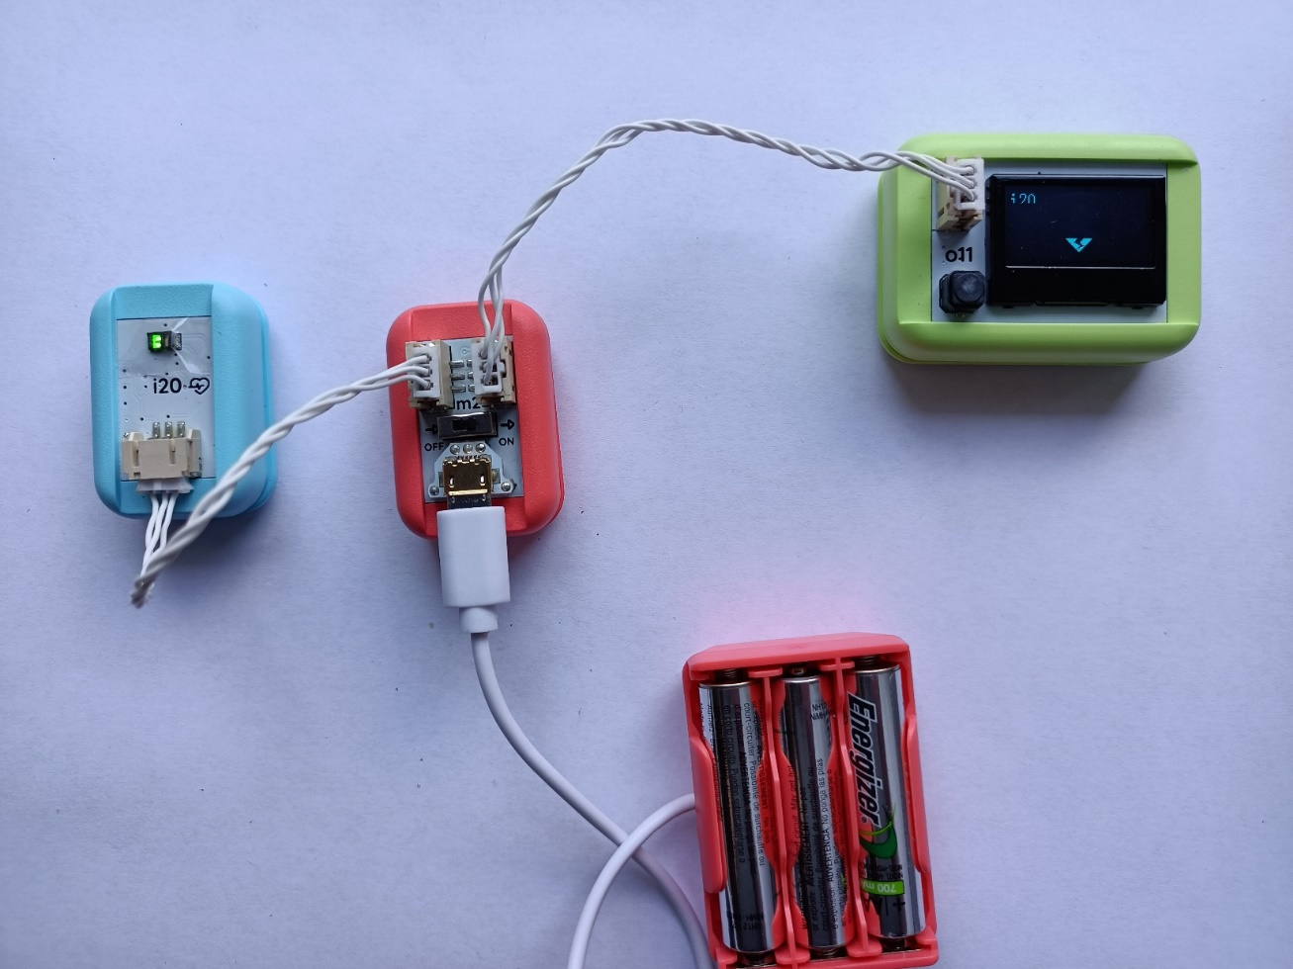

28. Zamień płytkę „i4 na „i20”
Odłącz płytkę „i4”
Podłącz płytkę „i20”
Czujnik tętna

Slide 24
29. Przesuń suwak włącznika na ON. Zaświeci się
wyświetlacz LED

Slide 25

30. Naciśnij czarny przycisk na płytce „o11”
Naciskając czarny przycisk ustaw na wyświetlaczu nazwę podłączonej płytki testującej
W tym miejscu pojawi się nazwa : „i20”
Tu jest wyświetlony
wynik pomiaru

Slide 26
31. Mierzymy tętno
Przyłóż palec do czujnika „i20”.
Na wyświetlaczu pojawi się wynik pomiaru.
Tu będzie wyświetlony
wynik pomiaru

Slide 27
32. Wyłącz zasilanie układu. Suwak w pozycji OFF

Slide 28


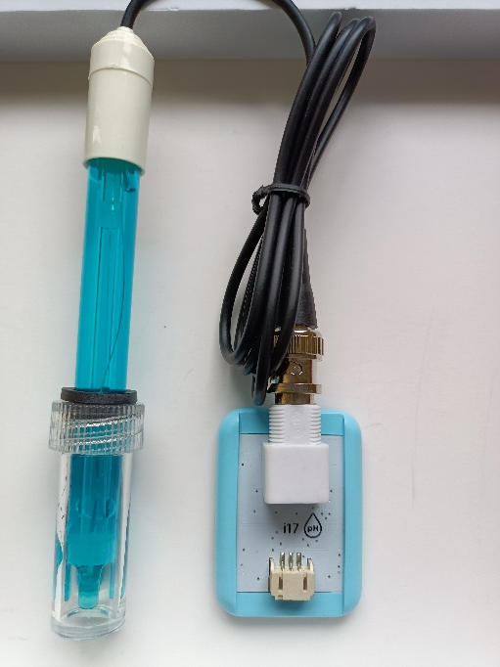
33. Przygotuj płytkę „i17” i czujnik ‚pH”
34. Połącz płytkę „i17” z czujnikiem ‚pH”

Slide 29

35. Zamień płytkę „i20” na „i17”
Odłącz płytkę „i20”
Czujnik pH „i17”

Slide 30
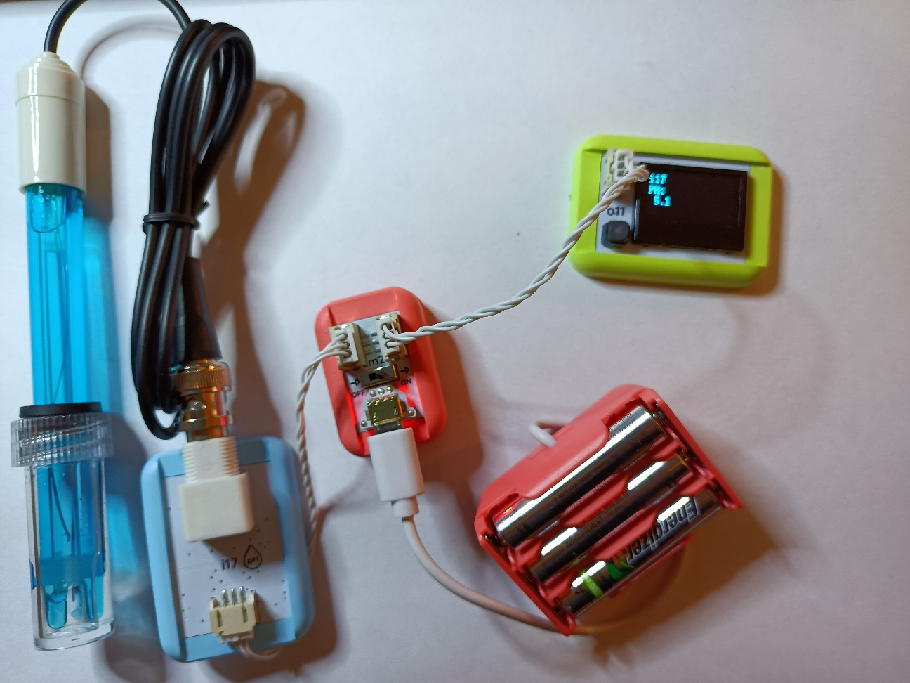
36. Przesuń suwak włącznika na ON. Zaświeci się
wyświetlacz LED

Slide 31

37. Mierzymy pH płynów
Przygotuj płyny do pomiaru pH np.: woda, sok, coca cola
Umieść czujnik „pH” w naczyniu i odczytaj wartość na wyświetlaczu.
W tym miejscu pojawi się nazwa : „i17”
Tu jest wyświetlony
wynik pomiaru
Naciskając czarny przycisk ustaw na wyświetlaczu nazwę podłączonej płytki testującej

Slide 32
38. Wyłącz zasilanie układu. Suwak w pozycji OFF

Slide 33
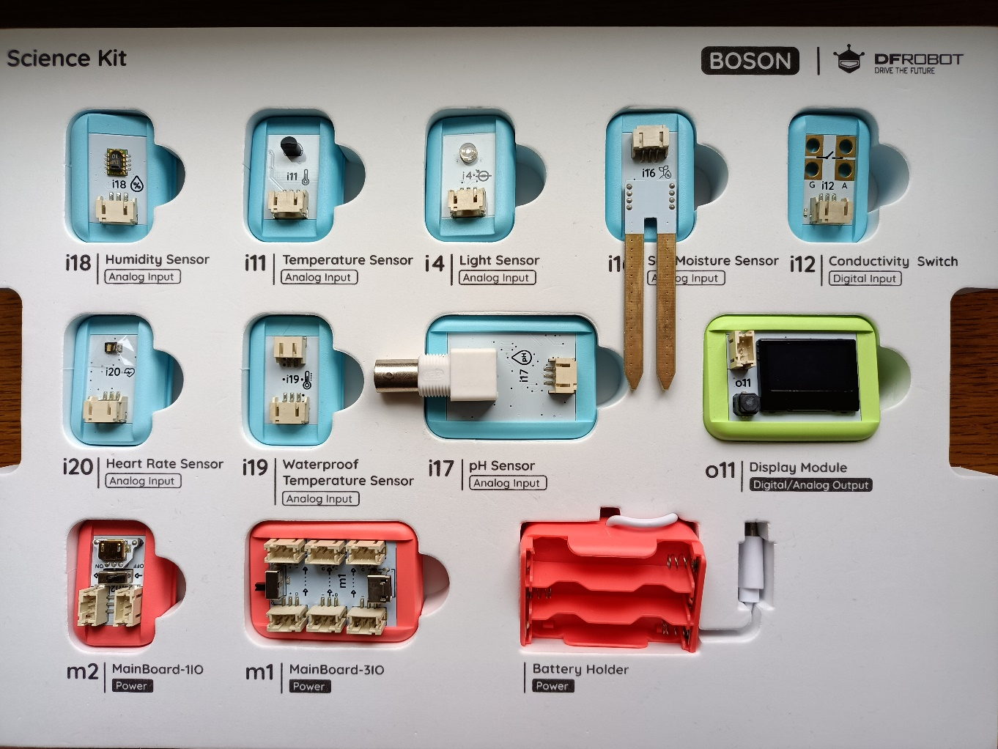
39. Proszę rozmontować układ i odłożyć płytki na swoje
miejsce

